Slide 1
Министерство образования и науки ДНР
Государственное профессиональное образовательное учреждение
«Донецкий политехнический колледж»
Цикловая комиссия программирования и информатики
Курсовая работа
на тему: Разработка программного обеспечения института селекции растений
Выполнил: студент группы ПКС-15-1 Ермоленко Е.С.
Преподаватель: Прихоженко В.Б.

Slide 2
Цели и задачи работы
Целью разработки данного программного обеспечения является контроль выведения новых сортов с улучшенными характеристиками. Такие как морозоустойчивость, адаптация к окружающим условиям и срок созревания сорта.
Достижение указанной цели осуществлялось путем решения следующих основных задач:
выполнить анализ предметной области;
провести анализ предметной области;
выполнить проектирование базы данных;
произвести концептуальное проектирование;
произвести логическое проектирование;
произвести физическое проектирование;
выполнить разработку приложения;
составить руководство пользователя.

Slide 3
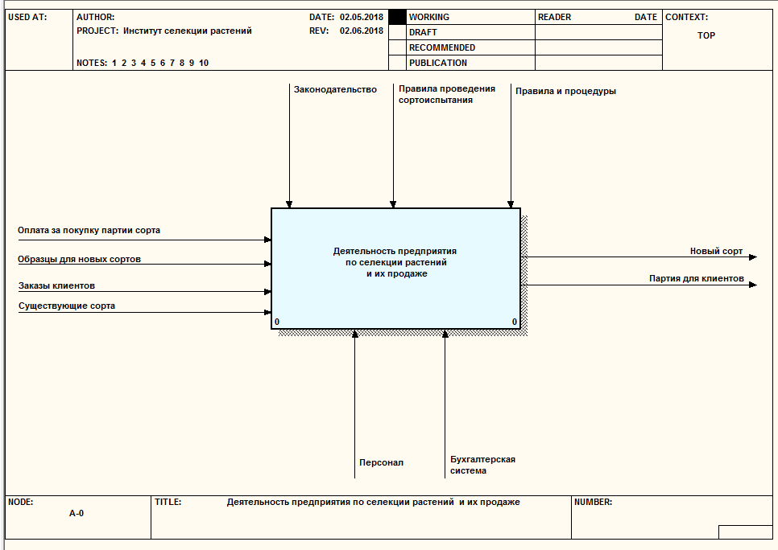
Построение диаграммы декомпозиции IDEF0

Slide 4
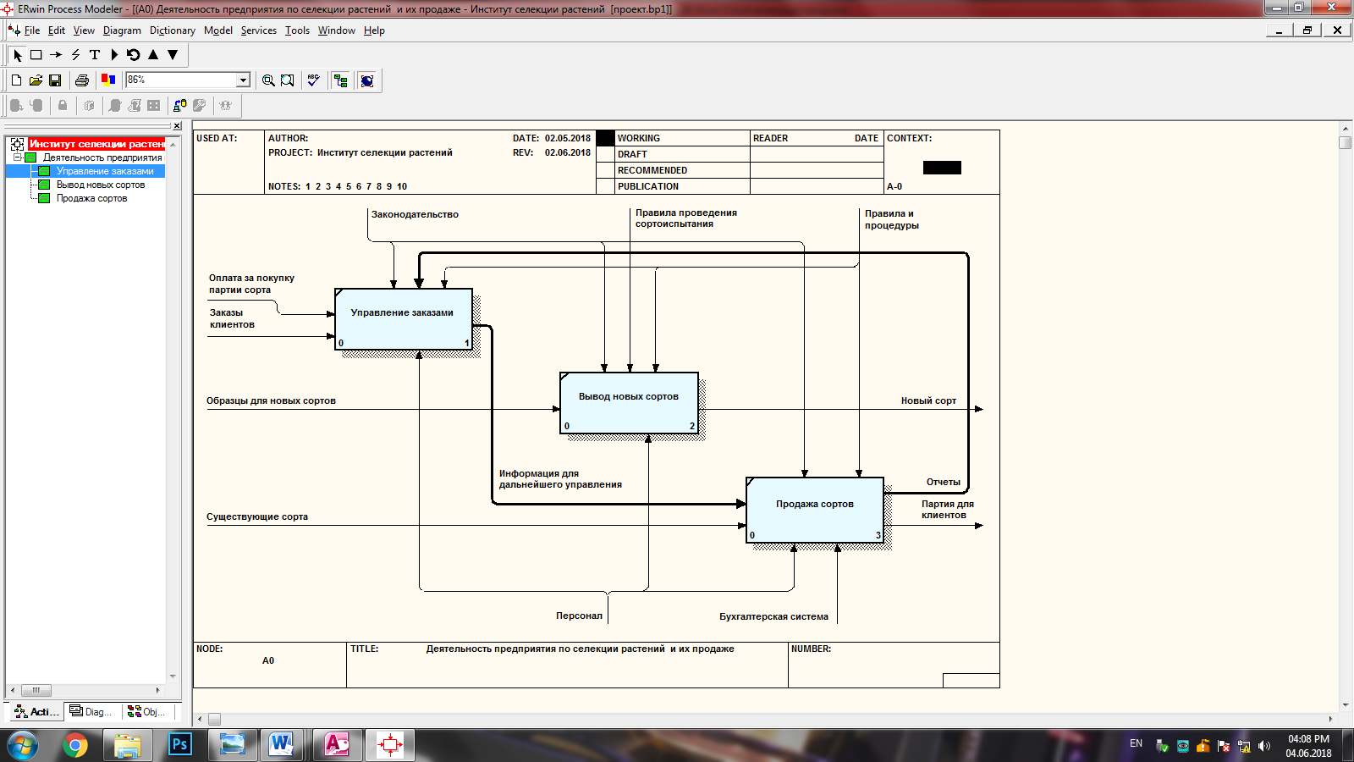
Декомпозиция контекстной диаграммы IDEF0

Slide 5
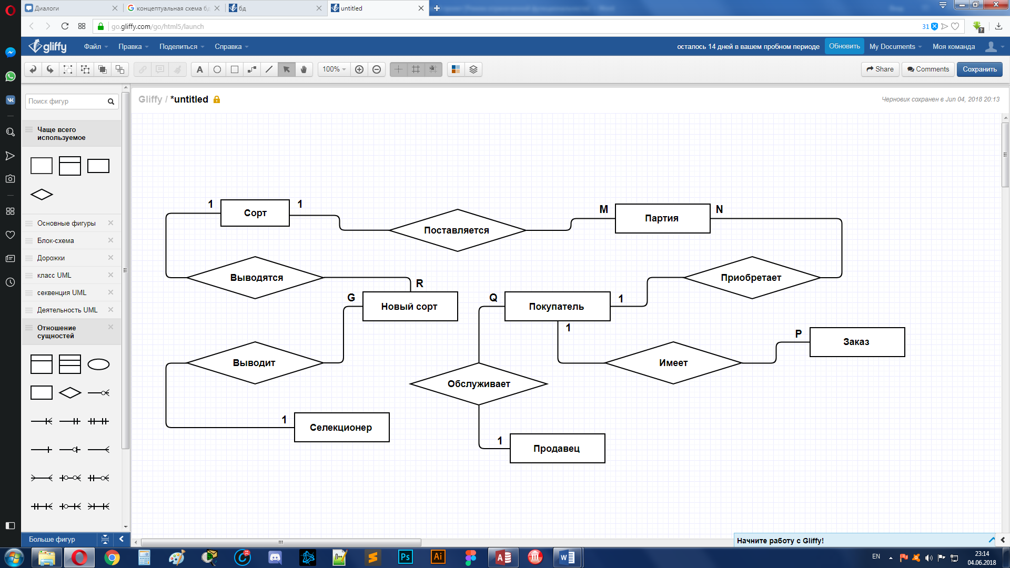
Концептуальная схема

Slide 6
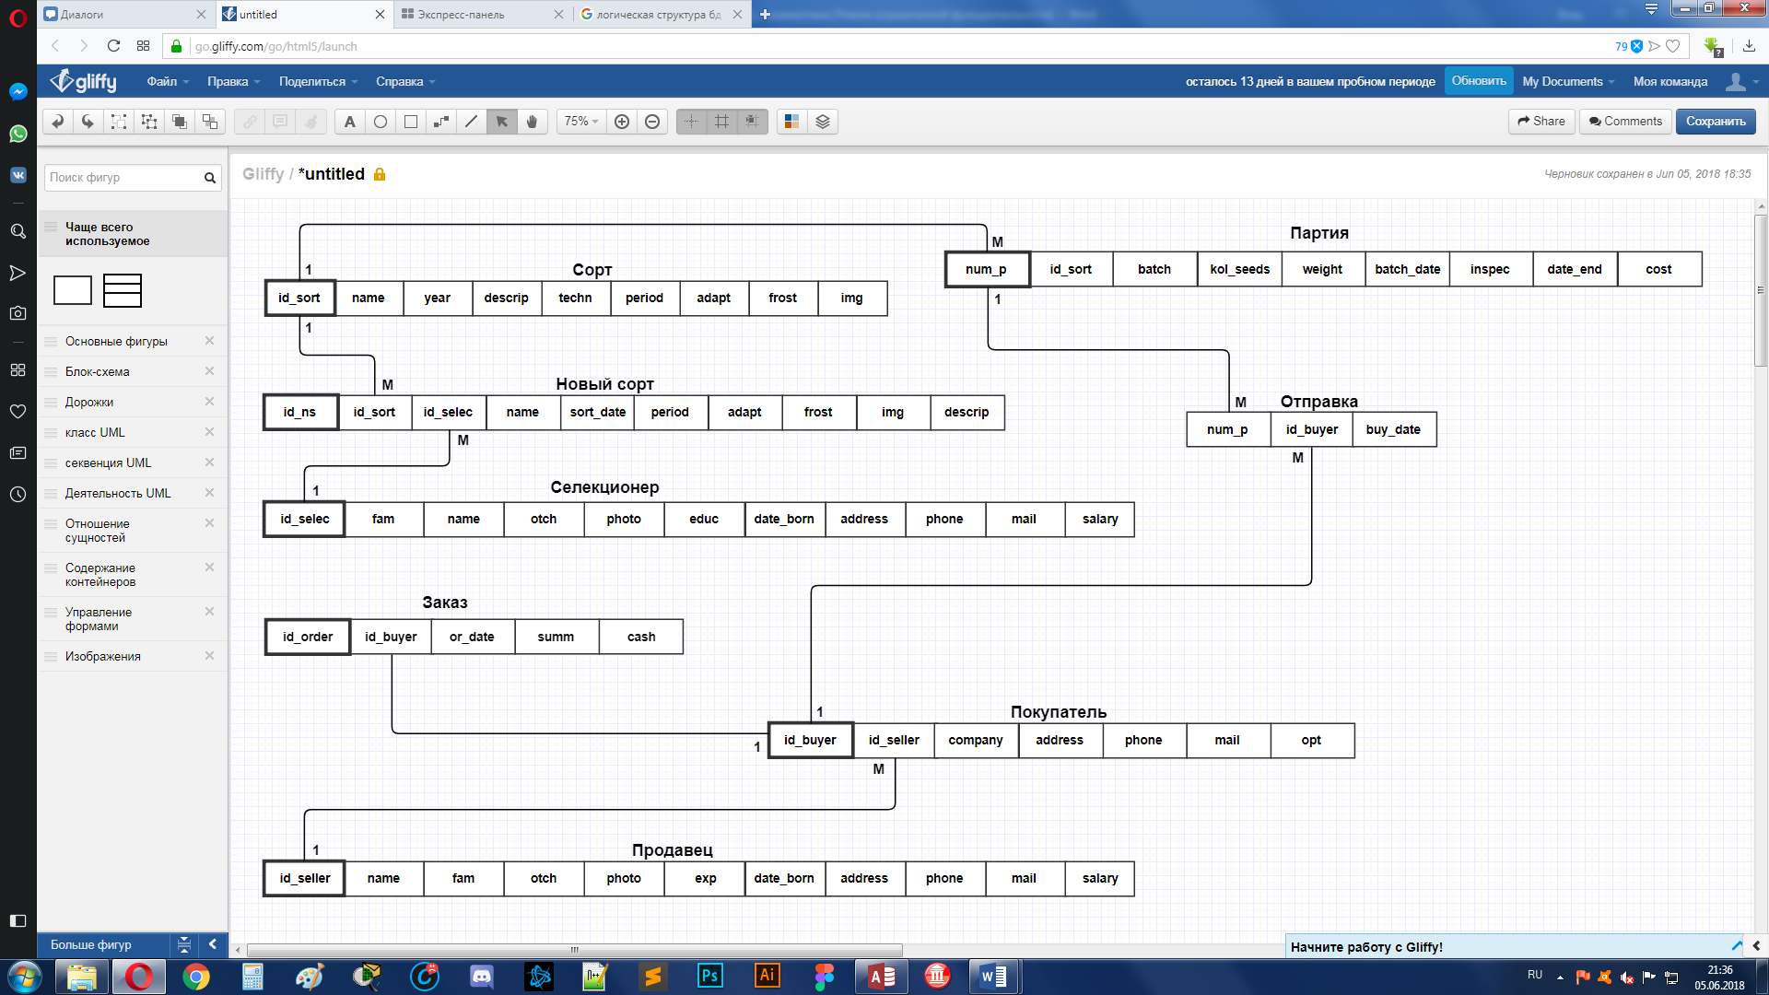
Логическая схема

Slide 7
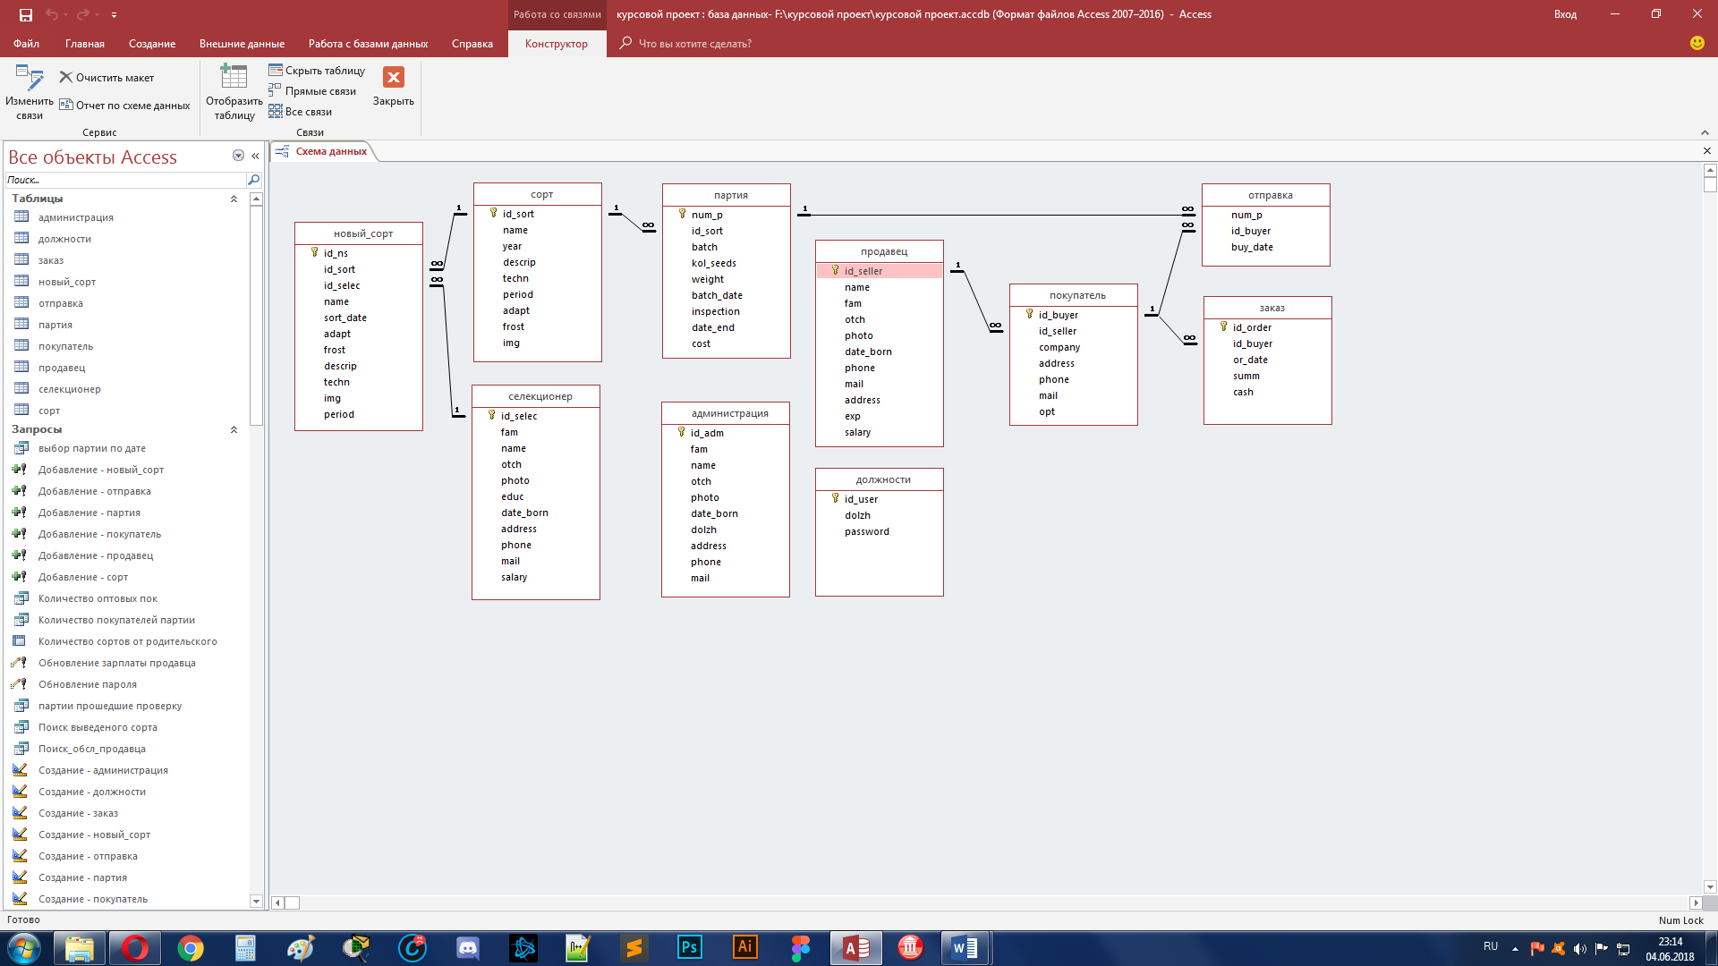
Схема базы данных

Slide 8
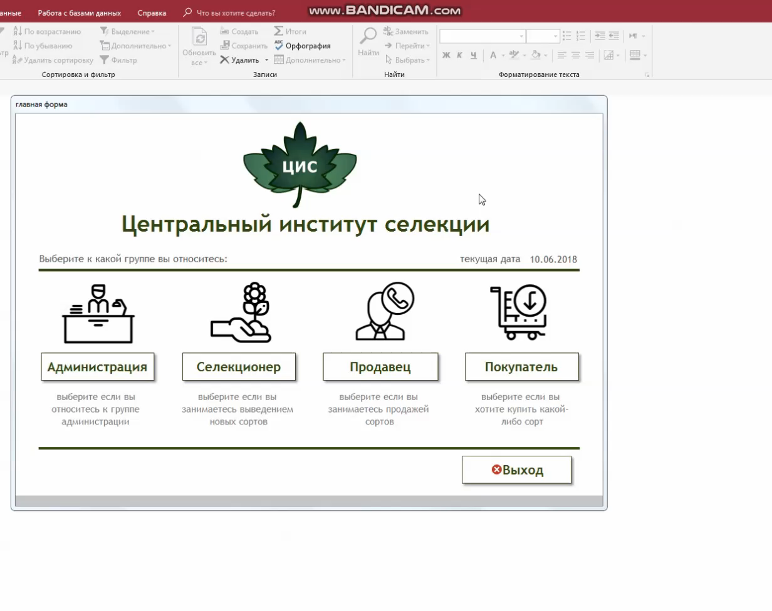
Представление одной из выполняемых функций программного продукта

Slide 9
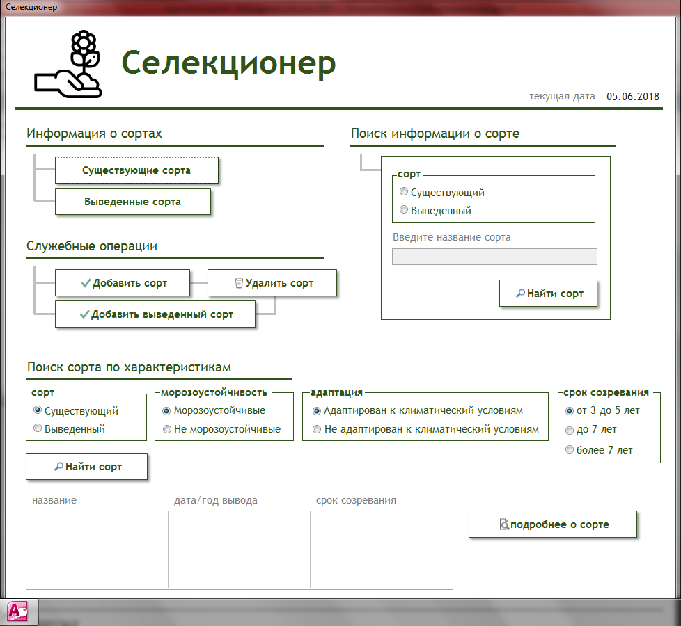
Представление одной из созданных форм программного продукта

Slide 10
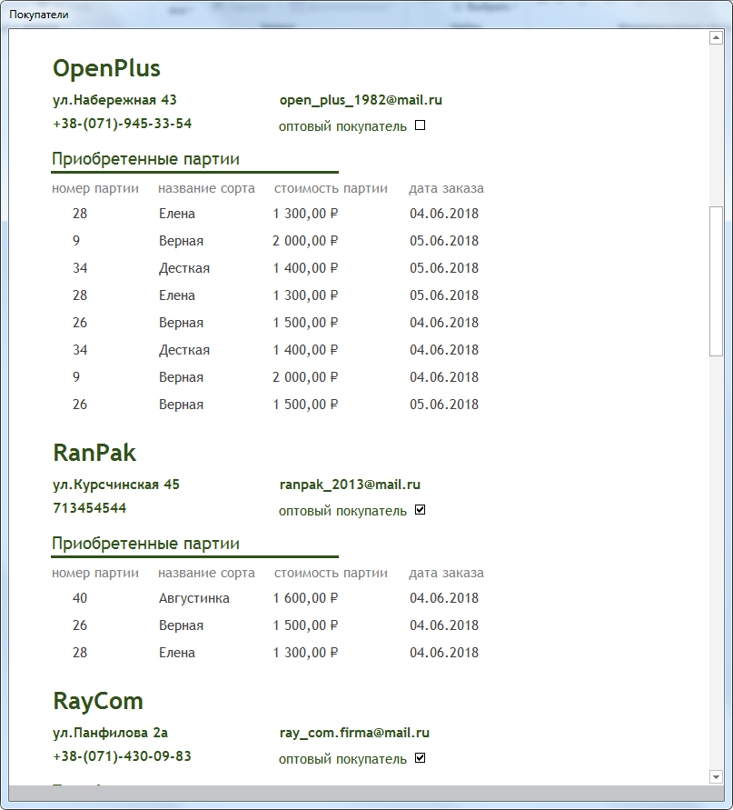
Представление отчета, который выводит информацию о покупателях и партии, которые были им приобретены

Slide 11
Заключение
При разработке программного обеспечения для института
селекции растений был проведен анализ предметной области в которой было произведено обозначение границ моделируемой системы, построение контекстной диаграммы и её декомпозиция.
Также было сформировано техническое задание и проведения
дальнейший его анализ, а затем проектирование базы данных, которое включает в себя концептуальное проектирование, логическое проектирование, физическое проектирование и сама разработка приложения, создания таблиц, запросов, форм и отчетов.
После окончания разработки программного обеспечения было
установлено руководство пользователя в котором описана работа приложения и все выполняемые функции.

